Slide 1
Usage of Sephadex G-75
王军亮
20150530

Slide 2
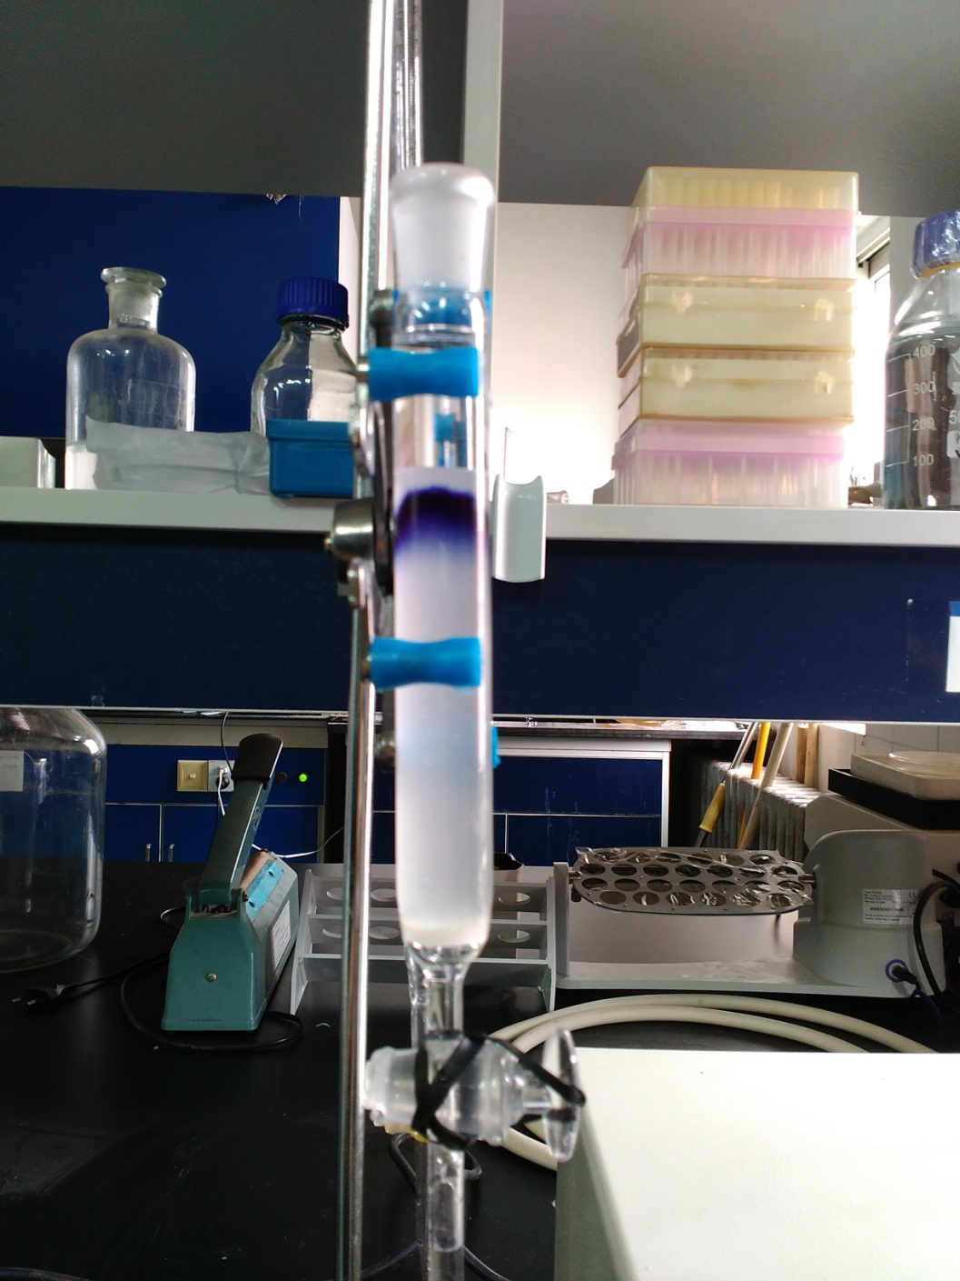
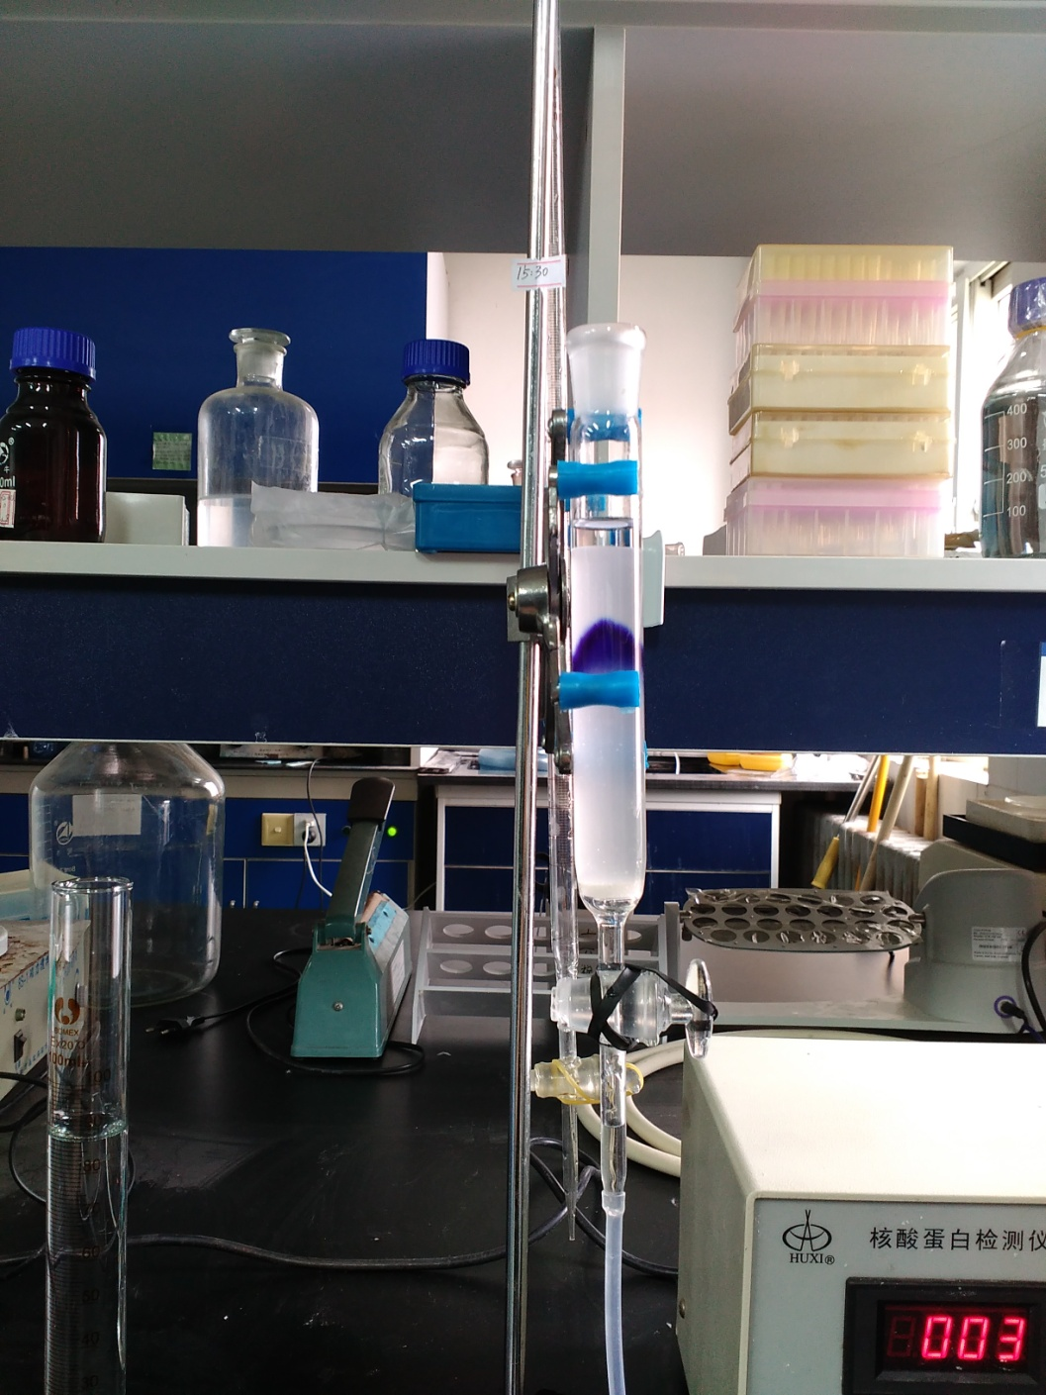

Slide 3
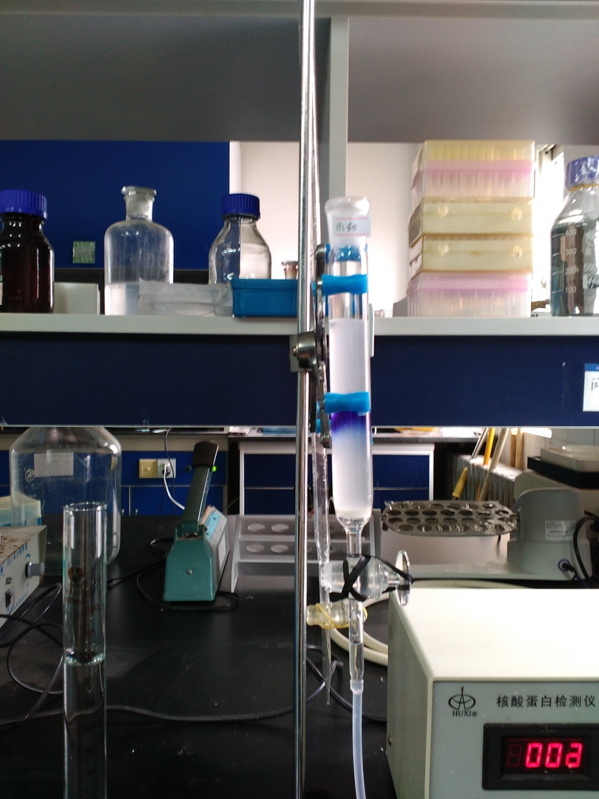
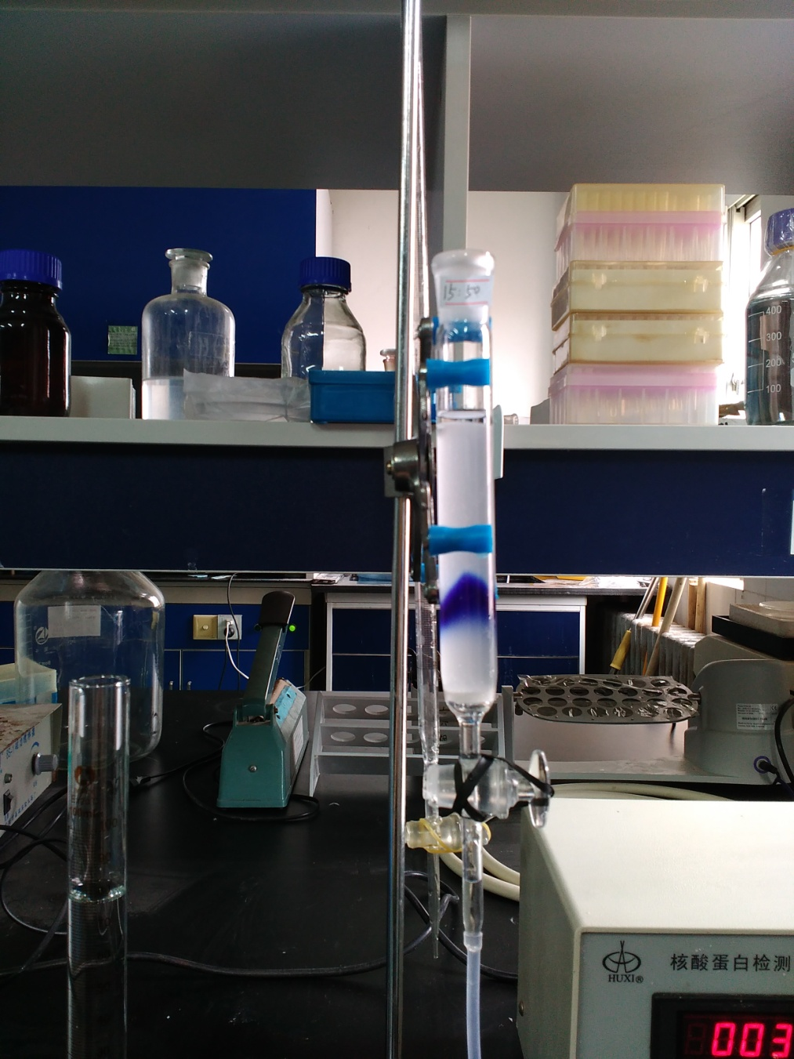

Slide 4
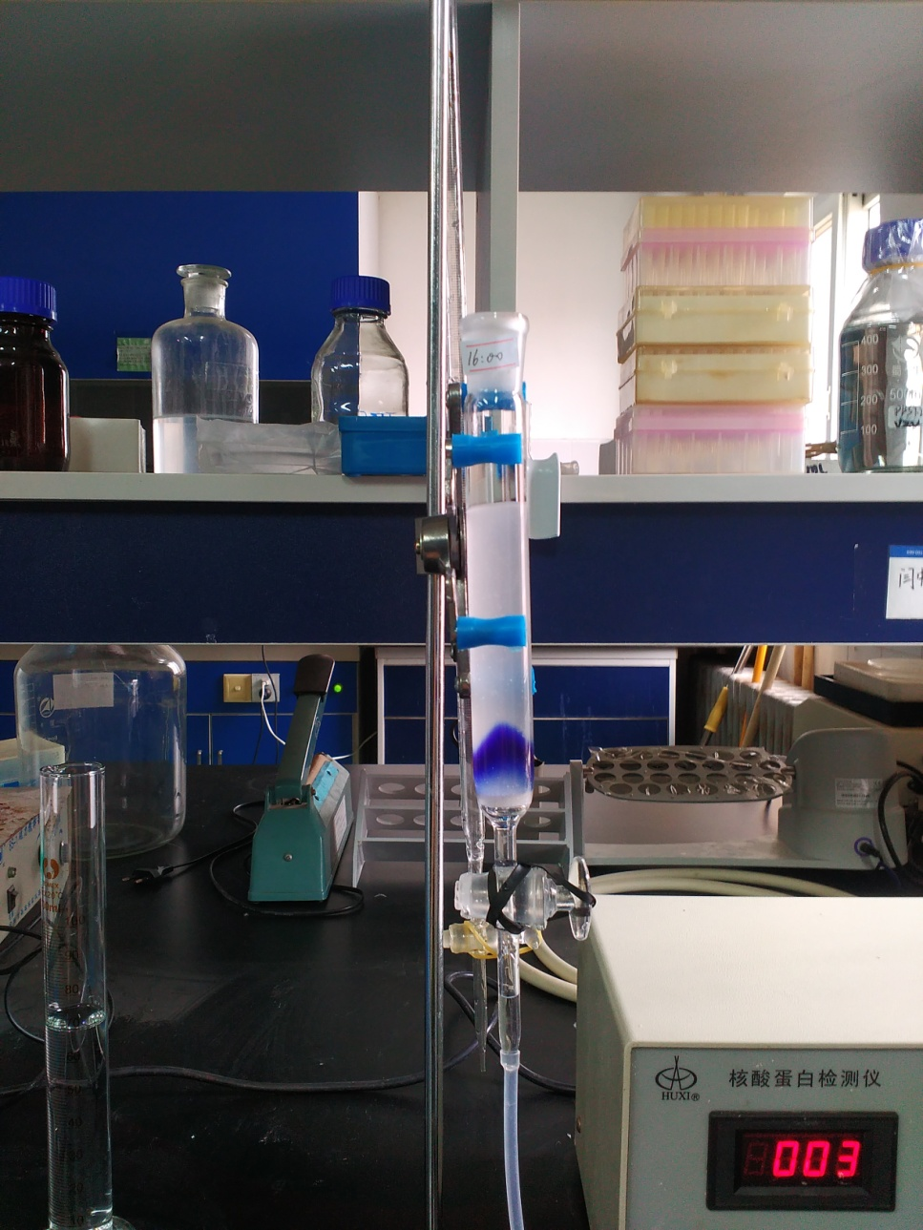
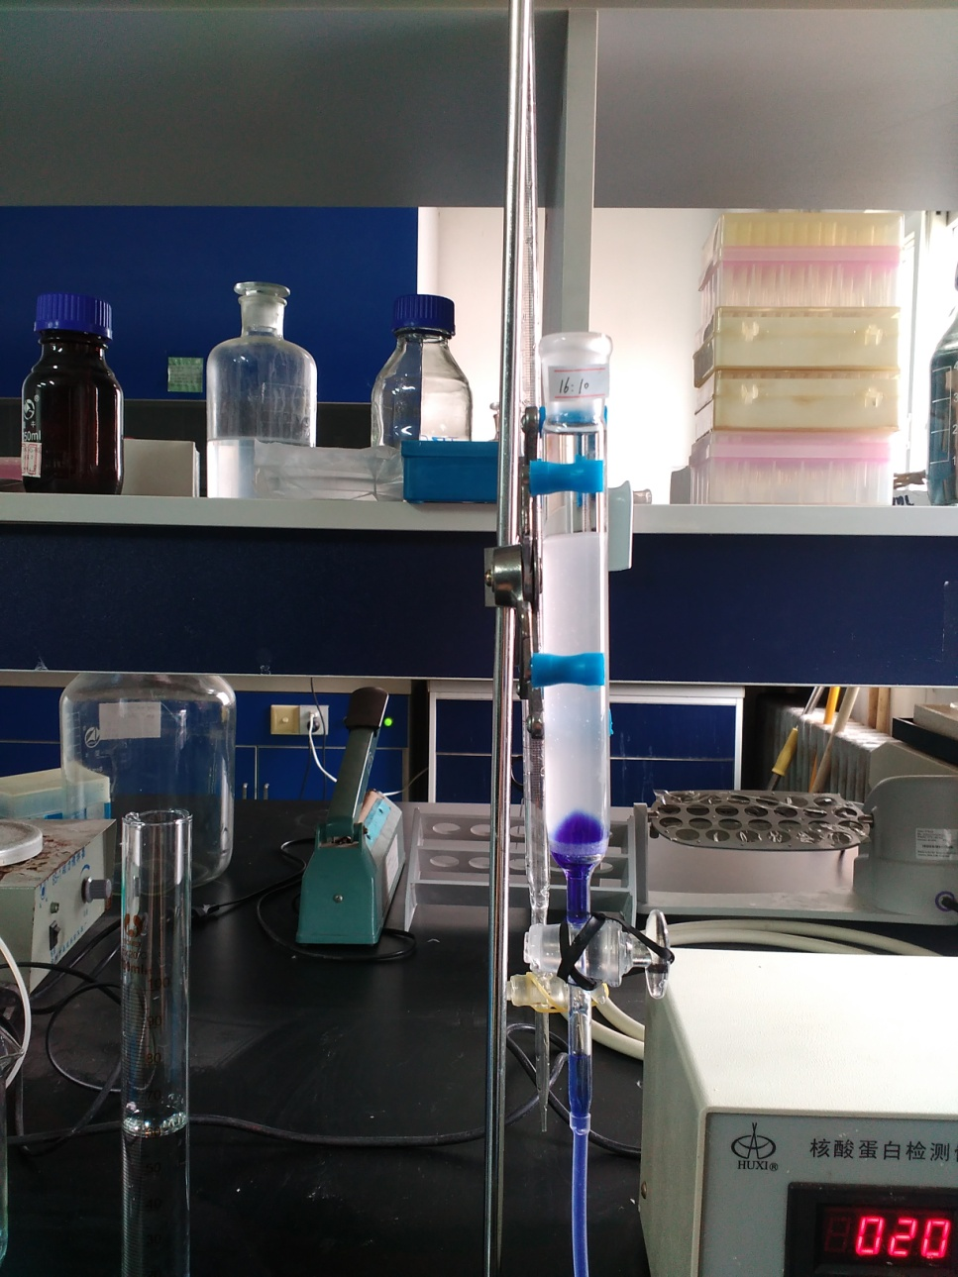

Slide 5
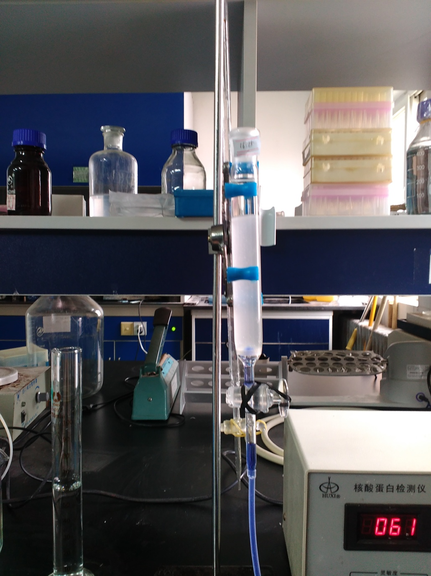
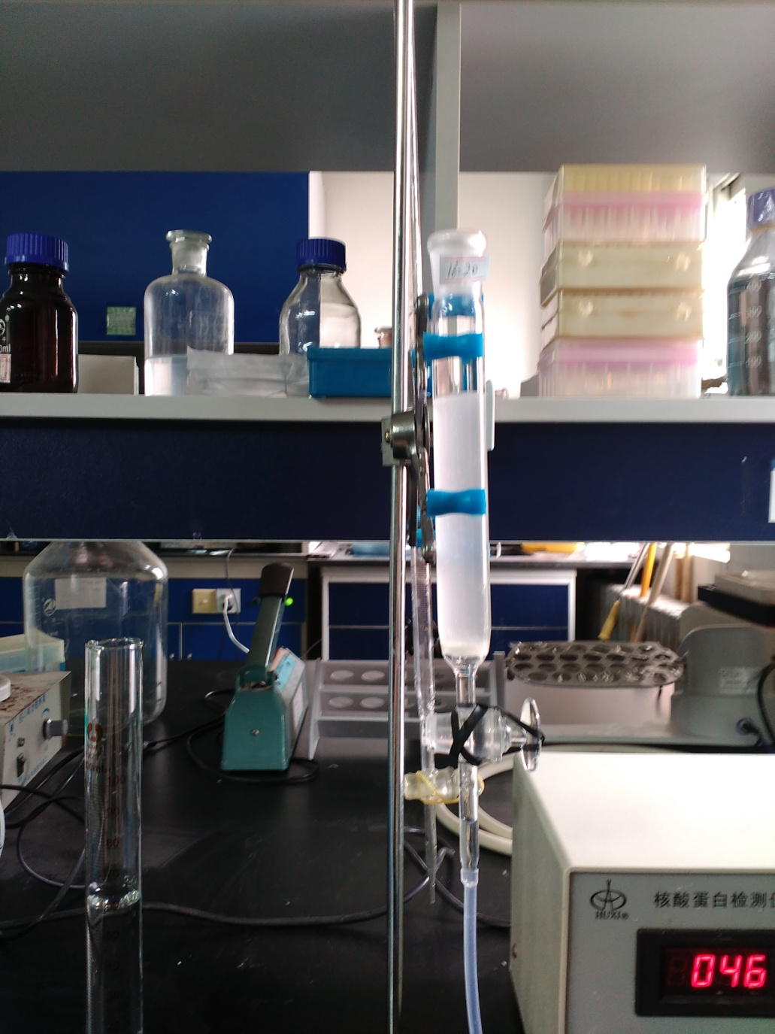

Slide 6
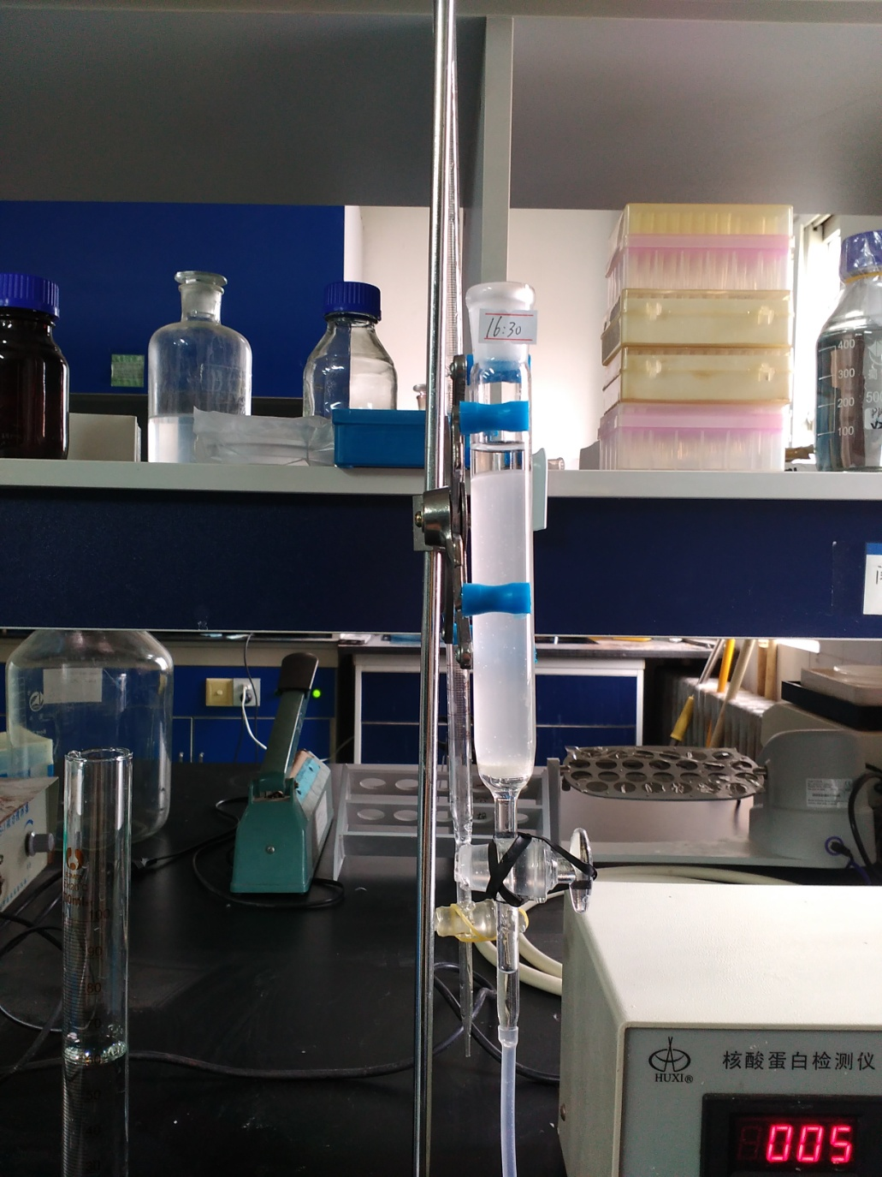
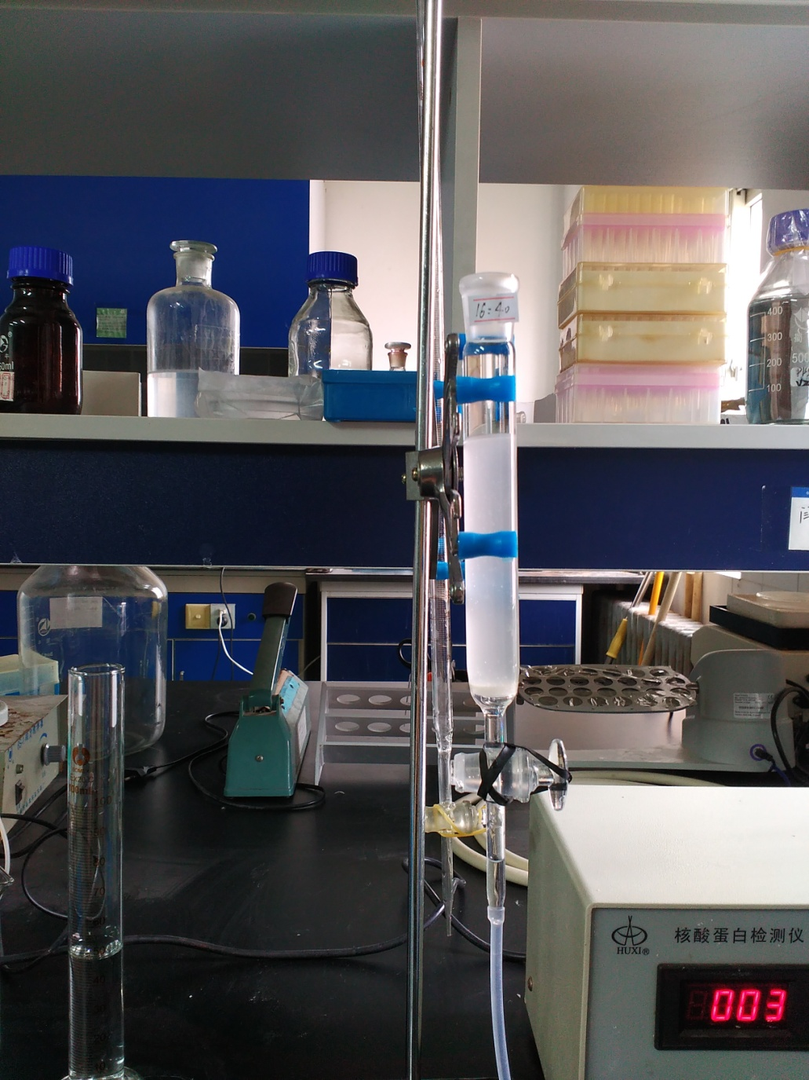

Slide 7
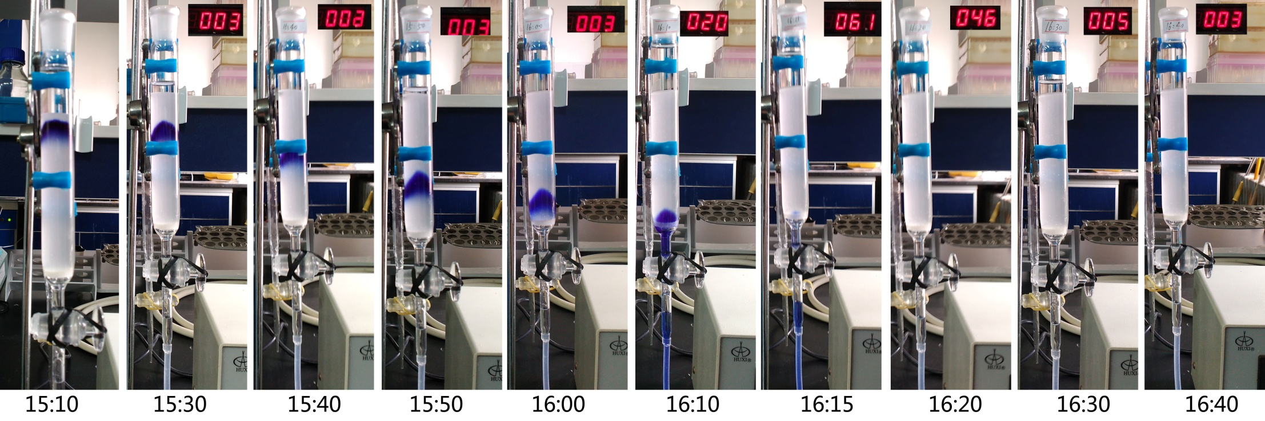
Test1:Blue dye eluted in Sephadex G-75
结论：
1）液体流速：40ml/(16:30-15:10)=40ml/80min=0.5ml/min;
计时1min共有11滴液滴，也就是11滴/min；
2）blue dye从加样品到洗脱干净共使用液体50ml，历时1h30min；
与一个柱体积~30ml有一定差距？
3）上样量：柱体积的1%~2%，也就是30ml x 1% = 0.3ml = 300ul；

Slide 8
Test2: Protein mixture eluted in Sephadex G-75
图x - 蛋白混合液在G-75中的洗脱峰：横轴为馏分编号； 纵轴为该管的OD280读数（灵敏度0.02A）。Tube1时为21:30，tube17时为21:40。
对样品3， 5~10， 13， 17进行12% SDS-PAGE电泳，结果如下：

Slide 9
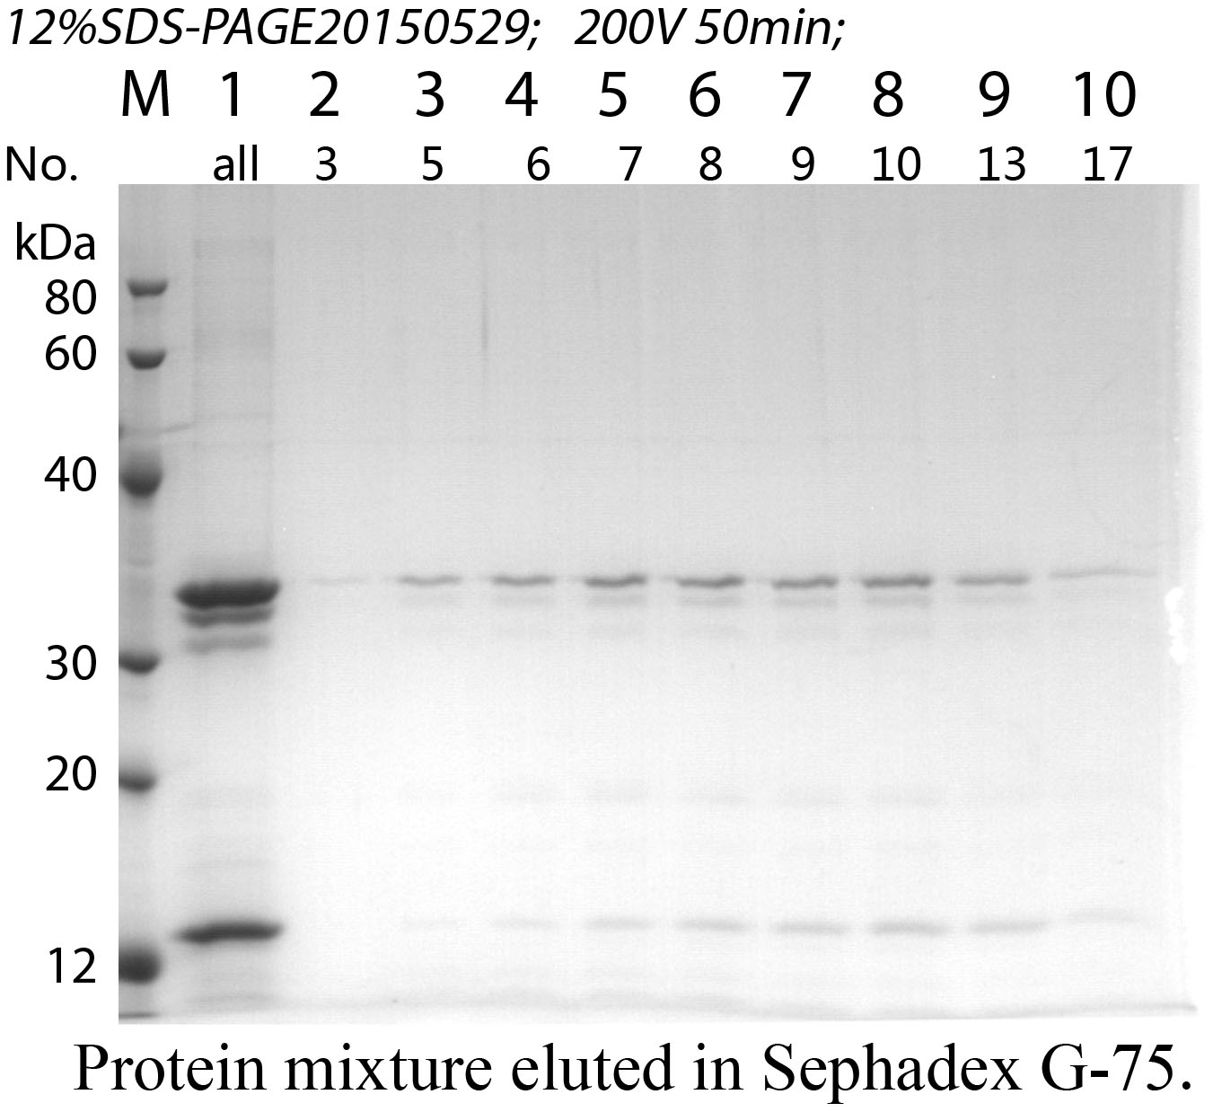
其中，lane1为上样前的两蛋白混合液。
结论：
1）大蛋白先下来，小蛋白后下来，几乎都在第10~20ml的馏分中；
2）小分子后下来，几乎都在40~50ml馏分中。
3）上样要下面流出一滴，上面加入一滴；上样完毕后，要如此加buffer 2~5ml，待样品完全进入柱子后，再高于液体流出的速度加入elution buffer。否则，会导致样品稀释，峰值不好看。

